Slide 1


Odafigyelés, emberarcú képzés!
Nekünk is az a fontos, hogy Neked sikerüljön!

Slide 2

Hol lehet és kell tájékozódni, jelentkezni
A 2024. évi általános felvételi eljárás főbb tudnivalói jelentkezés www.felvi.hu
A jelentkezés benyújtásához Ügyfélkapu regisztráció szükséges, és az E-felvételi felületére is csak az Ügyfélkapun keresztül lehet belépni és a végén hitelesíteni!
Határidő 2024. február 15.
Legfeljebb hat hely jelölhető meg.
  Három képzés megjelölése díjmentes.
A további jelentkezési helyekért 2.000 - 2.000,- Ft kiegészítő díjat kell fizetni.
A befizetés határideje megegyezik a jelentkezési határidővel.
A jelentkezéskor rangsort kell felállítani, amely később egyszer módosítható.
Egyszeri sorrendmódosítás, dokumentumpótlás határideje 2024. július 10.
Jogorvoslati kérelem (keresetlevél) benyújtásának
határideje: a döntés közlésétől számított 15 napon belül
A felvételi pontok, plusz pontok számítását nem az Egyetem végzi!
Felvi.hu Ügyfélszolgálat telefon: (06 1) 477 3131
Cím: Budapest, XII. kerület, Maros u. 19-21.
Levelezési cím: Oktatási Hivatal, 1380 Budapest, Pf. 1190
E-mail: info@felvi.hu
Honlap: Felvi.hu - Ügyfélszolgálat

Slide 3
Elektronikus ügyintézés, jelentkezés
A felsőoktatási felvételi eljárás során arra kell törekedni, hogy mindent elektronikusan intézzen a jelentkező, elfeledve a papír alapú ügyintézést.
A jelentkezés benyújtásához Ügyfélkapu regisztráció szükséges, és az E-felvételi felületére is csak az Ügyfélkapun keresztül lehet belépni:
  a Felvi.hu-n az E-felvételi menüpontban válassza ki a megfelelő eljárást,
  a megjelenő Központi Azonosítási Ügynök szolgáltatáson keresztül lépjen be az Ügyfélkapu felhasználónevével és jelszavával,
  sikeres belépést követően megnyílik az E-felvételi, ahol adja meg a rendszer használatához szükséges biztonsági kódját.
A személyes adatait és a lakcímét a rendszer az Ügyfélkapun keresztül történt azonosításnak köszönhetően automatikusan átveszi a központi nyilvántartásból, tehát ezeket az adatokat az E-felvételi felületén nem tudja módosítani.
Ha az ellenőrzés során helytelen személyes és lakcím adatokat lát, akkor ezek javításáról kormányablakban, okmányirodában tud intézkedni.
Ott lehet megnézni és ellenőrizni minden jelentkezőnek
  a róla rögzített adatokat,
  a benyújtott dokumentumai státuszát,
  a pontszámait, beleértve a többletpontokat is,
  a besorolási döntést (ezen található, hogy milyen sorrendben jelentkezett, amennyiben első helyen jelölte a KRE-ÁJK-át akkor ezzel a dokumentummal tudja igazolni!!! Amikor megkapja mentse le, nyomtassa ki, a bizonyítás Önt terheli! Később nem tudja beszerezni (ez az információ nekünk nincs meg)!

Slide 4
A 2024. évi jelentkezés
A 2024. évi általános felsőoktatási felvételi eljárásban legfeljebb hat jelentkezési hely jelölhető meg. Egy jelentkezési helynek számít, ha ugyanazon jelentkezési hely mindkét finanszírozási formáját megjelöli, vagyis, ha az intézmény, a kar, a szak, a képzési szint, a munkarend, a képzés helye és nyelve is azonos, csak a finanszírozási forma tér el.
Ezeket természetesen külön sorban kell feltüntetni, vagyis a jelentkezéskor maximum tizenkét sor tölthető ki.
A jelentkezési határidő után új képzést már nem lehet megjelölni! Ez magában foglalja a jelentkezéskor megadott jelentkezési hely bármely adatának (intézmény, kar, szint, szak, munkarend, szakirány, meghirdetés nyelve) módosítását is!
Egy kivétel: ha egy meglévő jelentkezés mellé annak addig meg nem jelölt másik finanszírozási formáját szeretné utólag hozzáadni (azaz a két sor kizárólag a finanszírozási formában tér el).
Ha egy adott középiskolai tantárgyból újra szeretne emelt, vagy középszintű érettségi vizsgát tenni, akkor az érettségi vizsgára külön kell jelentkezni. www.oktatas.hu
Határideje a május-júniusi vizsgaidőszak esetén 2024. február 15.

Slide 5
Ki nyerhet felvételt?
Aki legalább egy jelentkezési helyre a jelentkezési határidőig (2024. február 15.), valamint a hitelesítést a megadott határidőig elvégezte az ügyfélkapu felületén (2024. február 15.)
Érvényes jelentkezést nyújt be (max. 6 képzésre lehet jelentkezni).
Továbbtanuláshoz megfelelő előképzettséggel, végzettséggel rendelkezik, továbbá
  - előírt érettségi vizsgatárgyakat teljesítette,
  - adott szaknál a megjelölt tárgy(ak)ból az (emelt szintű) érettségi vizsgát letette.
Eléri az esetlegesen megadott intézményi minimum ponthatárt és az adott képzésen az intézmények által megadott kapacitásszám és a jelentkezők számának függvényében 2024. július 24-én megállapított felvételi pontszámot.
Megfelel az adott szakon meghatározott egyéb feltételeknek.

Slide 6
NEM kell feltölteni az alábbi dokumentumokat
A 2003. január 1. után megszerzett államilag elismert nyelvvizsgák esetében az elektronikus jelentkezés során a bizonyítvány adatainak megadása kötelező az E-felvételi-ben (nyelv megnevezése, foka, típusa, bizonyítvány száma, anyakönyvi szám). Az államilag elismert nyelvvizsga-bizonyítvány hitelességének az ellenőrzése a nyelvvizsgák nyelvvizsga-anyakönyveinek nyilvántartásából történik.
A 2006. január 1. után kibocsátott magyar rendszerű érettségi bizonyítványban és érettségi tanúsítvány(ok)ban szereplő érettségi vizsgaeredményeket a Hivatal a köznevelés információs rendszeréből elektronikus úton veszi át.
A 2006. február 1. után magyarországi felsőoktatási intézményben szerzett, felsőfokú végzettséget igazoló oklevelet.
Az adatokat az Oktatási Hivatal elektronikus úton veszi át a felsőoktatás információs rendszeréből.
Amennyiben az előző dátumok figyelembe vételével van/lesz olyan érettségi, vagy nyelvvizsga eredménye, illetve olyan oklevele amelyet nem lát majd az E-felvételi rendszerben, illetve eltérést tapasztal, az e-ügyintézés keretében dokumentum feltöltésével tudja jelezni.

Slide 7
Dokumentumok feltöltése
Előzőekben említett dátumoknál korábban kiállított dokumentum(ok) esetében azok oldalait értékelhető minőségben másolja/szkennelje/fényképezze le, azon jól olvashatóan látszódjon tulajdonosának neve, a végzettség, a záradék, az azonosításához szükséges minden szám, dátum, pecsét és aláírás.
A jelentkezéshez szükséges dokumentumok elektronikus (szkennelt) példányát jpg vagy pdf formátumban csatolja.
Ha bármely iraton eltér a neve a jelenlegi viselt nevétől, a névváltozást igazoló okiratot/dokumentumot is töltse fel.

Slide 8
Dokumentumok feltöltése
Minden külföldi közoktatási vagy felsőoktatási intézmény államnyelvén kiállított dokumentum benyújtása szükséges!
Nem kell hiteles magyar nyelvű fordítást feltölteni, ha a külföldi közhiteles dokumentumot
(pl.: érettségi bizonyítvány vagy felsőfokú oklevél) a külföldi közoktatási vagy felsőoktatási intézmény magyar vagy angol vagy francia vagy német nyelven is kiállította, vagy ezekből a nyelvekből kétnyelvű a dokumentum.
Minden más esetben hiteles magyar nyelvű fordítást is fel kell tölteni!
Amennyiben a felsőoktatási intézmény a pontszámításhoz – kötelezően benyújtandó érettségi bizonyítvány vagy felsőfokú oklevél mellett – egyéb dokumentumot (leckekönyv) is kér, úgy az angol, német vagy francia nyelvű dokumentumok esetén is kötelező a fordítás benyújtása.
Hiteles fordításnak minősül:
az Országos Fordító és Fordításhitelesítő Iroda hiteles fordítása vagy hitelesítési záradékával ellátott fordítás,
magyar külképviseleti szerv vagy magyar közjegyző hitelesítési záradékával ellátott fordítás,
az Európai Unió valamely tagállamának belső joga szerint hitelesnek minősülő fordítás,
az ukrán nyelvű dokumentumoknál az ukrán közjegyző által hitelesített fordítás,
a szerb nyelvű dokumentumoknál a szerb közjegyző
vagy bírósági fordító által hitelesített fordítás.

Slide 9
Dokumentumok feltöltése
Az e-jelentkezés véglegesítése előtt a Dokumentumok menüpontban ellenőrizze, hogy minden szükséges (már rendelkezésére álló) dokumentumot feltöltött olvasható minőségben, illetve azt, hogy a dokumentumot teljes terjedelmében csatolta! A felület csak a feltöltés sikerességének tényét igazolja vissza, azt azonban nem jelzi, hogy valóban a megfelelő dokumentumokat, ezek valamennyi oldalát teljes egészében és jól láthatóan töltötte-e fel!
Az ellenőrzés a jelentkező felelőssége!
Egy fájlban egy típusú dokumentumot töltsön fel (pl. felsőfokú oklevél típusba csak oklevelet). Egy dokumentum (pl. oklevél) hitelességét dátum, pecsét és aláírás igazolja, ezért kérjük, hogy ezek legyenek láthatóak a feltöltés után is.
Ha a kiegészítő eljárási díjat banki átutalással egyenlítette ki, a sikeres tranzakcióról szóló igazolást is csatolja.

Slide 10
PONTSZÁMÍTÁS
BA (alapképzés) - Osztatlan képzés
500 pontos rendszer
    400 pont a tanulmányi és érettségi pontokból,
    100 pont intézményi pontokból.
Számítás módja:
a tanulmányi pontok (max. 200 pont) és az érettségi pontok (max. 200 pont) összege + az intézményi pontok;
tanulmányi pontok:
100 pont: középiskolai érdemjegyekből
az öt fő tantárgy utolsó két év végi érdemjegyeit kell összeadni, majd megduplázni
  magyar nyelv és irodalom, matematika, történelem, idegen nyelv, az ötödik bármely legalább 2 évig tanult középiskolai tantárgyból hozhatja az eredményét
100 pont: érettségi átlageredményéből
négy kötelező és az 5. tantárgy a 4 kötelezőn kívül – bármely érettségi vizsgatárgy lehet!
Az érettségi tárgyak százalékos eredményének átlaga, egész számra kerekítve
2005 előtti érettséginél az érdemjegyek átváltása százalékokra: jeles: 100%, jó: 79%, közepes: 59%, elégséges: 39%
érettségi pontok:
Főszabályként két érettségi vizsgatárgy százalékos eredményei alapján számítható pontok az érettségi pontok.
Amennyiben követelményként több érettségi vizsgatárgy választható – vagyis a kettőnél több megadott tantárgy között „vagy" szerepel – akkor ezek közül a jelentkező számára legkedvezőbb két érettségi vizsgatárgy eredményei alapján kell kiszámítani az érettségi pontokat. Az érettségi pontok összértéke maximum 200 pont lehet.

Slide 11
PONTSZÁMÍTÁS
BA (alapképzés) - Osztatlan képzés
2. az érettségi pontok kétszerese + az intézményi pontok;
  A kiválasztott szakon kötelező/választható két tantárgyat kell figyelembe venni.
  Az érettségik átszámítása szintenként:
  középszintű érettségi 100% = 67 pont
  emelt szintű érettségi 100% = 100 pont
3. Felsőoktatási szakképzésben szerzett oklevéllel vagy felsőfokú oklevél birtokában annak minősítése alapján szerezhető (kiváltja az emelt szintű érettségit), max. 400 pont + az intézményi pontok
Az oklevél minősítését az alábbi dokumentumokkal lehet igazolni:
  Elsődlegesen:
  oklevél, amennyiben tartalmazza az oklevél minősítését.
  Másodlagosan (ha az oklevél nem tartalmaz minősítést, abban az esetben is szükséges a feltöltése):
  (elektronikus) leckekönyv vagy oklevélmelléklet, amennyiben tartalmazza az oklevél minősítését.
Záróvizsga eredmény alapján akkor számítható pontszám, ha oklevél minősítést nem állapított meg a felsőoktatási intézmény.
KRE-ÁJK-án az oklevél minősítéséből számított pontok az alábbiak!
kitűnő/jeles minősítésű oklevél: 400 pont
jó minősítésű oklevél: 400 pont
közepes minősítésű oklevél: 355 pont
elégséges minősítésű oklevél: 310 pont

Slide 12
Összpontszám
  Jogi felsőoktatási szakképzésen
  a tanulmányi pontok kétszerese + az intézményi pontok, vagy
  a tanulmányi pontok és az érettségi pontok összege + az intézményi pontok vagy
  az érettségi pontok kétszerese + az intézményi pontok vagy
  KRE-ÁJK-án felsőfokú oklevél birtokában az oklevél minősítése alapján is szerezhető max. 400 pont + az intézményi pontok.
  Minden esetben a jelentkező számára kedvezőbb módon kell számolni!

Slide 13
Érettségi vizsgák - újból
Új (tanúsítványt adó) érettségi vizsgára jelentkezni (magasabb osztályzat és/vagy pont érdekében) középszinten és emelt szinten a www.oktatas.hu oldalon (köznevelés menüpont/érettségi) leírtak szerint lehet.
Érettségi vizsgát két vizsgaidőszakban, a május-júniusi és az október-novemberi vizsgaidőszakban lehet tenni.
A jelentkezési határidő a május-júniusi vizsgaidőszakra
2024. február 15.
Az érettségi vizsgára jelentkezés és a felsőoktatási felvételi eljárás független egymástól, külön-külön kell jelentkezést benyújtani, a két művelet nem „helyettesíti" egymást.

Slide 14
Felsőoktatási felvételi szakmai vizsga - FFSZV változása
legalább 45%-os eredményű vizsgával lehet teljesíteni,
kétszintű érettségi bevezetése előtti érettségivel rendelkezők részére van lehetőség,
pontszámítás alapja az érettségi bizonyítványban lévő azonos tantárgy %-os eredménye,
magyar nyelven lehet megírni.
legalább 25%-os eredményű vizsgával lehet teljesíteni,
felvételi eljárást megelőző 5 évvel érettségivel rendelkező részére lehetőség,
pontszámítás alapja a felvételi vizsgán elért %-os eredmény,
egyes kiemelt tantárgyakból angol német nyelven is meg lehet írni.

Slide 15
Felsőoktatási felvételi szakmai vizsga - FFSZV
Felsőoktatási felvételi szakmai vizsgára az E-felvételi felületén a jelentkezési időszakban, azaz 2024. február 15-ig, az Érettségi eredmények menüpontban,
azt követően 2024. április 30-ig írásban, a felveteli.eljaras@oh.gov.hu e-mail címen lehet jelentkezni.
Jelentkezés
A felvételi eljárás során, ha nem rendelkezik a pontszámításhoz meghatározott emelt szintű tantárgyi érettségi vizsgával
  csak közismereti vizsgatantárgyból és
legfeljebb három
felsőoktatási felvételi szakmai vizsgára lehet jelentkezni.
A felsőoktatási felvételi szakmai vizsga ingyenes.
Olyan szakon, ahol csak középszintű érettségi vizsgaeredményt kérnek az intézmények, felsőoktatási felvételi szakmai vizsga nem tehető.

Slide 16
Intézményi pont – maximum 100 pont
Emelt szintű érettségi vizsga - amelyből a jelentkező érettségi pontját számolják. Vizsgánként + 50 - 50 pont jár, (legalább 45%-os eredménynél) max. 100 pont;
Nyelvtudást igazoló dokumentum (bizonyítvány/oklevél),
    max. 40 pont; (B2, komplex nyelvvizsga 28 pont)
Aki ugyanabból a nyelvből nyelvvizsgát és emelt szintű érettségit is tesz, csak az emelt szintű- ért kap többletpontot.
Tanulmányi és művészeti versenyeredmény
Csak akkor jár többletpont, ha a jelentkező olyan tárgyból versenyzett, amely a kiválasztott szakon érettségi pontot adó tárgy.
Felsőoktatási szakképzés záróvizsgája (max. 32 pont)
Sporteredmény igazolása
Esélyegyenlőség (max. 40 pont)
Az igazolási jogcímnek a Tájékoztató megjelenése (2023. december 20.) és 2024. július 10.
közötti időtartamban kell fennállnia az alábbi esetekben:
  Hátrányos helyzet igazolása
  Fogyatékosság igazolása
  Gyermekgondozás igazolása

Slide 17
Intézményi pont – maximum 100 pont
REFORMÁTUS HÁTTÉR/VONATKOZÁS
• református középiskolai végzettség 25 pont
• hittanból tett érettségi vizsga maximum 25 pont
• a Magyarországi Református Egyház szervezetében, közintézményében végzett önkéntes tevékenység, munka (minimum 6 hónap) - maximum 20 pont

Slide 18
Intézményi pont – maximum 100 pont
KÁROLI JUNIOR AKADÉMIA
• alapismereti kurzus elvégzése, tanúsítvány megszerzése - 100 pont
• által szervezett tanulmányi versenyen elért helyezés - 50 -100 pont
• által szervezett programokon történő részvétel - 25 pont
ÖNKÉNTES (TARTALÉKOS) KATONAI SZOLGÁLAT
hat hónapos szolgálati idő alatt, az alapkiképzést követően szakkiképzéssel egybefüggően végrehajtott önkéntes katonai szolgálat teljesítése 32 pont
további hat havi egybefüggő szolgálat esetén +32 pont, összesen legfeljebb 64 pont

Slide 19
Érettségi vizsgakövetelmények a KRE ÁJK által meghirdetett Osztatlan képzésen (O)
Képzési terület/ Munkarend / Finanszírozás | Kar / Kap. min. < max. | Képzés / érettségi vizsgakövetelmény
Jogi Jogász Nappali / állami ösztöndíjas O N A Nappali / önköltséges O N K Levelező / állami ösztöndíjas O L A Levelező / önköltséges O L K | KRE-ÁJK 10 < 85 10 < 80 5 < 15 10 < 160 | Jogász osztatlan képzésen 1 emelt szintű érettségi vizsga kötelező történelem és matematika v. magyar nyelv és irodalom v. filozófia v. angol v. francia v. latin nyelv v. német v. olasz v. orosz v. spanyol Legalább egyet emelt szinten kell teljesíteni! Minimum pont: NINCS

Slide 20
Érettségi vizsgakövetelmények a KRE ÁJK által meghirdetett Alapképzésen (A)
Képzési terület/ Munkarend / Finanszírozás | Kar / Kap. min. < max. | Képzés / érettségi vizsgakövetelmény
Társadalomtudomány Nemzetközi tanulmányok Nappali / állami ösztöndíjas A N A Nappali / önköltséges A N K Levelező / állami ösztöndíjas A L A Levelező / önköltséges A L K | KRE-ÁJK 5 < 40 5 < 30 5 < 15 5 < 20 | A nemzetközi tanulmányok alapképzési szakon – 1 emelt szintű érettségi vizsga kötelező kettőt kell választani: magyar nyelv és irodalom v. matematika v. társadalomismeret v. történelem v. egy idegen nyelv: angol; arab; beás; bolgár; bolgár nemzetiségi nyelv; cseh; eszperantó; finn; francia; héber; holland; horvát; horvát nemzetiségi nyelv; japán; kínai; latin nyelv; lengyel; lovári; német; német nemzetiségi nyelv; olasz; orosz; portugál; román; spanyol; szerb; szlovák; szlovén nemzetiségi nyelv; szlovén nyelv; török; újgörög; ukrán v. fizika v. földrajz v. kémia v. biológia v. informatika v. digitális kultúra v. dráma v. filozófia v. mozgóképkultúra és médiaismeret v. válaszható szakmai előkészítő vizsgatárgyak: informatikai alapismeretek, szociális alapismeretek v. választható ágazati szakmai érettségi vizsgatárgyak: informatika ismeretek, szociális ismeretek Minimum pont: NINCS

Slide 21
Érettségi vizsgakövetelmények a KRE ÁJK által meghirdetett Felsőoktatási szakképzésen (F)
Képzési terület/ Munkarend / Finanszírozás | Kar / Kap. min. < max. | Képzés / érettségi követelmény
Jogi Jogi Budapest Nappali / állami ösztöndíjas F N A Nappali / önköltséges F N K Levelező / állami ösztöndíjas F L A Levelező / önköltséges F L K Kecskemét Levelező / állami ösztöndíjas F L A Levelező / önköltséges F L K | KRE-ÁJK 20 < 100 5 < 20 20 < 100 5 < 20 18 < 20 10 < 50 | A jogi felsőoktatási szakképzésen Bármelyik két érettségi vizsgatárgy (a két legjobb)! Az érettségik átszámítása szintenként: középszintű érettségi 100% = 67 pont emelt szintű érettségi 100% = 100 pont Minimum pont: NINCS

Slide 22
ÁJK - KAPACITÁS – ÖNKÖLTSÉG 2024.
KPZT | Fenntartó | Szak | Képzési szint, Munkarend, Fin. Forma | KRE Önköltség mértéke 2024/2025. tanév/félév | 2024A eljárásban
 |  |  |  |  | Min. kapacitás | Max. kapacitás
TÁRS | egyéb | nemzetközi tanulmányok | (ANA) | támogatott | 5 | 40
TÁRS | egyéb | nemzetközi tanulmányok | (ANK) | 270 000 Ft | 5 | 30
JOGI | egyéb | jogász | (ONA) | támogatott | 10 | 85
JOGI | egyéb | jogász | (ONK) | 320 000 Ft | 10 | 80
JOGI | egyéb | jogi (Budapest) | (FNA) | támogatott | 20 | 100
JOGI | egyéb | jogi (Budapest) | (FNK) | 200 000 Ft | 5 | 20
TÁRS | egyéb | nemzetközi tanulmányok | (ALA) | támogatott | 5 | 15
TÁRS | egyéb | nemzetközi tanulmányok | (ALK) | 250 000 Ft | 5 | 20
JOGI | egyéb | jogász | (OLA) | támogatott | 5 | 15
JOGI | egyéb | jogász | (OLK) | 270 000 Ft | 10 | 160
JOGI | egyéb | jogi (Budapest) | (FLA) | támogatott | 20 | 100
JOGI | egyéb | jogi (Budapest) | (FLK) | 200 000 Ft | 5 | 20
JOGI | egyéb | jogi (Kecskemét) | (FLA) | támogatott | 18 | 20
JOGI | egyéb | jogi (Kecskemét) | (FLK) | 200 000 Ft | 10 | 50
KRE-ÁJK összesen |  |  |  |  | 133 | 755

Slide 23
Önköltség összege a 2024/2025. tanévben jogviszonyt megkezdett hallgatóknak
Képzés | Munkarend | Összeg Ft/félév
Nemzetközi tanulmányok alapképzés | nappali | 270.000 Ft
Nemzetközi tanulmányok alapképzés | levelező | 250.000 Ft
JOGÁSZ osztatlan (Budapest) | nappali | 320.000 Ft
JOGÁSZ osztatlan (Budapest) | levelező | 270.000 Ft
Jogi FOKSZ (Budapest) | nappali | 200.000 Ft
Jogi FOKSZ (Budapest) | levelező | 200.000 Ft
Jogi FOKSZ (Kecskemét) | levelező | 200.000 Ft

Slide 24

Képzéseinkről bővebben
Egyetemi és Kari ÖSZTÖNDÍJAK
https://ajk.kre.hu/index.php/hallgatoinknak/osztondijak.html
Honlap: http://www.kre.hu/felveteli/tajekoztato-kiadvany.php
E-mailben: felveteli@kre.hu

Slide 25


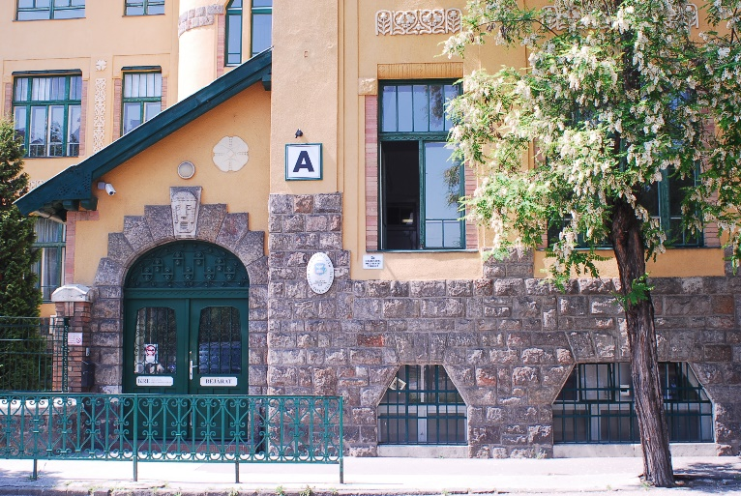
1. helyen
Jelentkezés, hitelesítés elektronikusan
2024. február 15. éjfélig
Ügyfélkapun keresztül!!!
a www.felvi.hu honlapon
Nyílt Nap
1042 Budapest, Viola u. 2-4.
2024. január 23. (kedd) 10:00 óra
2024. február 6. (kedd) 10:00 óra
EDUCATIO
2024. január 11 – 13.

Slide 26
Felvételi pontszámítási VÁLTOZÁSOK 2024

Slide 27
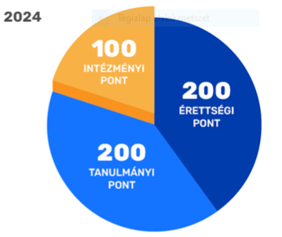
VÁLTOZÁS A PONTSZÁMÍTÁSBAN 2024
TANULMÁNYI PONT
A felsőoktatási intézmények meghatározhatnak a középiskolai eredményekhez egy ötödik középiskolai tantárgyat, és az érettségi átlaghoz egy érettségi vizsgatárgyat: BÁRMELYIK ÉRETTSÉGI TÁRGY lehet!
ÉRETTSÉGI PONT
A felsőoktatási intézmények szakonként határozzák meg az érettségi pont számításához szükséges két érettségi tárgy esetében a figyelembe vehető érettségi tárgyakat és azok szintjét.
Az emelt szintű és a középszintű érettségi eredmény átszámítása:
100% emelt szintű érettségi = 100 pont
100% középszintű eredmény = 67 pont
INTÉZMÉNYI PONT
Az intézményi pontok körét a felsőoktatási intézmények határozzák meg.
2024-től az intézmények meghatározhatnak szakonként minimum ponthatárt! NINCS MINIMUM PONTHATÁR!
Pontszámítás a 2024. évi felsőoktatási felvételi eljárások során
  Tanulmányi pont, érettségi pont, intézményi pont
https://www.felvi.hu/felveteli/jelentkezes/felveteli_tajekoztato/FFT_2023K/8_tablazatok/pontszamitas2024

Slide 28
Pontszámítás
Az alap- és osztatlan képzésre, valamint felsőoktatási szakképzésre jelentkezők felvételi összpontszáma kiszámítható:
a középiskolai osztályzataikból,
az érettségi eredményükből,
vagy felsőfokú vagy felsőoktatási szakképzésben szerzett oklevelükből.
Ezekből összesen 400 pont szerezhető, amelyhez még hozzáadják az ún. intézményi pontokat (max. 100 pont).
Az igazolt eredmények alapján többféle módon is megtörténik a pontszámítás (ezeket jogszabály határozza meg), és a felvételi összpontszám meghatározásakor automatikusan a jelentkező számára legkedvezőbbet veszik figyelembe.

Slide 29
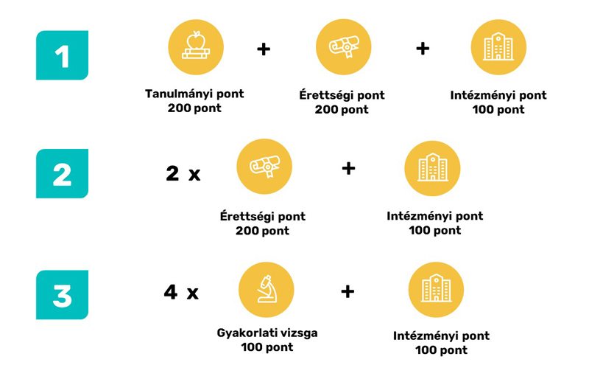
Alap- és osztatlan képzések esetén

Slide 30
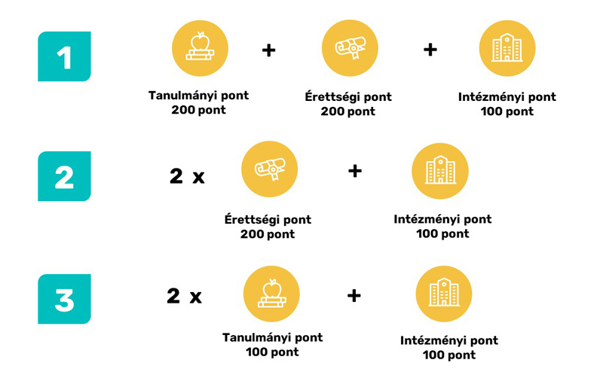
Felsőoktatási szakképzés esetén

Slide 31
Ötfokozatú skála, ahol 5 a legjobb eredmény; ebben az esetben a 2005 előtti magyar érettségi értékelés átváltási módszere kerül alkalmazásra.
Ötfokozatú értékelés | Átszámított százalékos eredmény | Középszintű eredmény a 2/3-os átváltás követően
5 | 100 | 67
4 | 79 | 53
3 | 59 | 40
2 | 39 | 26

Slide 32
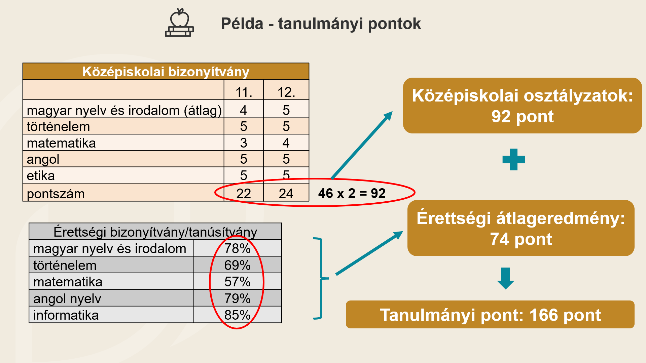

Slide 33
Példa – érettségi pontok
jogász
Érettségi vizsgatárgyak:
A felsőoktatási intézmények által eltérő módon meghatározott érettségi vizsgatárgyak közül két tárgy, a meghatározott szinten
Érettség bizonyítvány/tanúsítvány
magyar | 78% | K
történelem | 69% | E
matematika | 57% | K
angol nyelv | 85% | K
informatika | 79% | K
69+57=126
Érettségi pont: 126
középszint:
85%=57 pont

Slide 35
Dokumentum feltöltése
Minden dokumentum feltöltése esetén először ki kell választani a dokumentum típusát. A jelenleg előzetesen létrehozott „dokumentum típus” kategóriák közül a a Károli Junior Akadémia részvételéről szóló igazolás feltöltésére a „dokumentum” kategória alkalmas, melyet ki kell választani.
A „dokumentum leírása” egy szabadszöveges mező, melyben a jelentkezőnek kell rögzítenie a dokumentum nevét pl.: „Károli Junior Akadémia igazolása”

Slide 36
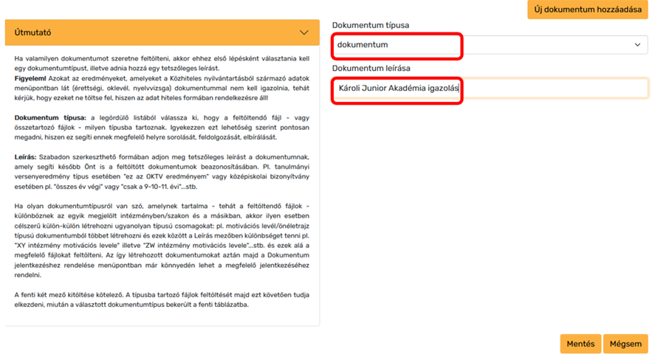
Dokumentum feltöltése 2.

Slide 37
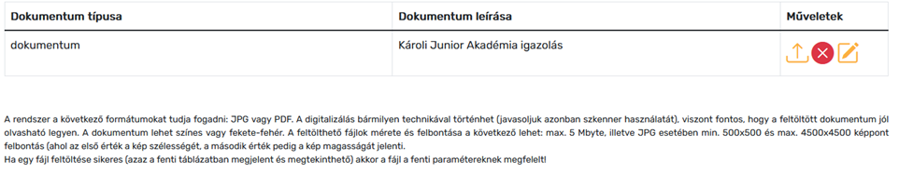
Dokumentum feltöltése 3.
A mentést követően létre nyílik lehetőség a dokumentum feltöltésére.

Slide 38
Dokumentum feltöltése 4.

